Slide 1
电
影
之
旅
电影介绍PPT

Slide 2
目录
CONTENTS
01
什么是电影
02
著名电影节与奖项
03
电影的种类
04
中外经典电影介绍

Slide 3
PART ONE
什么是电影
PART ONE

Slide 4
什么是电影
What's The Film?
电影是一种综合艺术，
用强灯光把拍摄的形象连续放映在银幕上，
看起来像实在活动的形象。
从有声电影到现在，
已经发展到了科技的时代----运用大量的电脑特技制作。

Slide 5
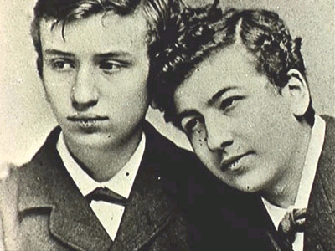
什么是电影
In 1895, French brothers Auguste Lumiere and Louis Lumiere showed their invention of movie projector to the public.
1895年2月28日，卢米艾尔兄弟在巴黎卡普辛路14号咖啡馆的成功放映，正式标志着“电影时代”的来临。

Slide 6
PART TWO
著名电影节与奖项
PART TWO

Slide 7
著名电影节与奖项
美国奥斯卡 金像奖
意大利威尼斯国际电影节 金狮奖
法国戛纳国际电影节 金棕榈奖
德国柏林国际电影节 金熊奖
俄罗斯莫斯科国际电影节 圣·乔治奖
日本东京国际电影节 东京大奖
埃及开罗国际电影节 金字塔奖
捷克卡罗维法利国际电影节 水晶球奖
加拿大蒙特利尔国际电影节 美洲大奖

Slide 8
著名电影节与奖项
台湾金马奖
香港金像奖
中国电影金鸡奖
大众电影百花奖
中国电影华表奖
中国长春电影节
中国珠海电影节
中国北京大学生电影节
上海国际电影节
北京国际电影节
中国台北电影节

Slide 9
PART THREE
电影的种类
PART THREE

Slide 10
电影的种类
Action Film 动作电影
动作片,一贯以精彩的打斗场景而闻名, 充满了让人心跳加快的情节，看动作类型片的时候，人的肾上腺素往往会飙升，获得一种力学的观影感受。
行业PPT模板http://www.1ppt.com/hangye/

Slide 11
电影的种类
Magic Film 魔幻电影
那种充满了想象力的与现实不切合的电影被称之为魔幻电影。
现在的魔幻电影，并不只是局限于神话传说。例如 “Harry Potter”就是各种神奇事情神奇故事的大杂烩。

Slide 12
电影的种类
Science Fiction Epic 科幻片
提到科幻片，人们往往会想到其中最著名的“Star Wars” 系列和“Star Trek” 系列。作为一个科幻电影, “Avatar” 是一个讲述种族爱情，生存战争的科幻电影, 由著名导演James Cameron执导.

Slide 13
电影的种类
Sci-fi Action Film 科幻动作电影
提到科幻动作片，人们往往会想到漫威和DC。超人，蜘蛛侠，美国队长，奇异博士，绿灯侠，黑寡妇等等都很有名。

Slide 14
电影的种类
Sci-fi Adventure Film 科幻冒险电影
科幻冒险电影一般讲述了一个探险或者一段充满危机的旅程, 人们通常也会很享观看冒险中发生的一切，例如“Jurassic Park”,和“The Journey To The Center ”。

Slide 15
电影的种类
Sci-Fiction Disaster Film 末日类型片
这种片子里面经常充斥这外星人入侵，史前怪兽的攻击, 自然灾难和快速肆意蔓延的病毒。而这些种种最后将带来人类的灭亡。在观影之余，导演也一般希望观众可以有所触动，从而对地球更多的保护。
Notes:
https://www.ypppt.com/

Slide 16
电影的种类
Comedy Film 喜剧片
喜剧里, 那些英雄普遍是滑稽，搞笑并且在无意识之间对社会上一些丑恶不堪的事实发出抨击。喜剧里面的人物一般与常人的思维模式并不一样，且容易缺乏常识，所以会造成很多喜剧效果。

Slide 17
电影的种类
Cartoon Film 动画片
现在迪士尼等公司的动画片越来越火，而动画片也不再是小朋友的专属，观看动画片的观众普遍更多为18岁左右的青年.动画的制作也越来越精良，让我们有理由相信，在将来动画片的受众年龄还可以更普遍。

Slide 18
电影的种类
Affectional Film 爱情片
爱情片顾名思义讲述的是一个关于爱的故事，在片子里面男女主人公会克服重重困难，包括误解，他人的阻止，天灾人祸等等因素最后成功的在一起，获得一个幸福的结局，又或者没有在一起，留给观众一个悲伤的结局。

Slide 19
PART FORE
中外经典电影介绍
PART FORE

Slide 20
中外经典电影介绍
《阿甘正传》
（《Forrest Gump》）
这部电影视美国百部经典名片之一，“反智电影”的代表作，充满着好莱坞电影回归的保守主义精神。它向人们展现历史与个人的约定，以小人物的经历透视美国政治社会史的史诗片。可以说《阿甘正传》是权威级的美国电影。 故事讲叙一个叫阿甘的人，于二战结束后不久出生在美国南方阿拉巴马州一个闭塞的小镇，他先天弱智，智商只有75，然而他的妈妈是一个性格坚强的女性，她常常鼓励阿甘“傻人有傻福”，要他自强不息。 阿甘像普通孩子一样上学，并且认识了一生的朋友和至爱。在珍妮和妈妈的爱护下，阿甘凭着上帝赐予的“飞毛腿”开始了一生不停的奔跑……

Slide 21
中外经典电影介绍
《肖申克的救赎》
(The Shawshank Redemption)
《肖申克的救赎》是一部讲述友情、困顿、希望与梦想的电影，剧中的男主角冷静的心态、不屈的斗志、足智多谋的设计、锲而不舍的精神非常令人感动。这部电影最能打动人心之处，便是自始至终都能给予人们希望。
对于我们而言，它就像空气，平常得让你根本不去想失去它会怎样，但是自由对于那些高墙内的囚徒，尤其是那些注定一辈子都要呆在那里的人们又是多么珍贵而又遥不可及。安迪最后逃出鲨堡监狱，是什么实现了对他的救赎？是他心中对自由的渴望，是希望的存在！

Slide 22
中外经典电影介绍
《当幸福来敲门》
（The Pursuit of Happyness）
美国电影《当幸福来敲门》（The Pursuit of Happyness）取材真实故事。故事的主角就是当今美国黑人投资专家Chris Gardner。成功诠释出一位濒临破产、老婆离家的落魄业务员，如何刻苦耐劳的善尽单亲责任，奋发向上成为股市交易员，最后成为知名的金融投资家的励志故事。

Slide 23
中外经典电影介绍
《 贫民窟的百万富翁 》
Slumdog Millionaire
《贫民窟的百万富翁》是英国导演丹尼·博伊尔所执导的电影，于2008年上映，是根据印度作家维卡斯·史瓦卢普的作品《Q&A》所改编的。这部电影有着好莱坞式的流畅的叙事，悬念丛生，惊心动魄的讲故事的方法，有美国式故事的浪漫和光明，童话气质，有史诗片式的大格局，有欧洲电影的人文关怀。
贾马尔·马里克(戴夫·帕特尔饰)，来自孟买的街头小青年，一档印度版的《谁想成为百万富翁》电视直播节目可以使人在一夜之间成为百万富翁,然而就在他面对最后一个问题之前，主持人却揭发他作弊,原因是贾马尔并没有选择主持人在休息时间时给他的答案，这不合乎情理,贾马尔当然矢口否认。在解释为什么能完美答对每道题的同时，贾马尔讲述了自己的童年生活……

Slide 24
中外经典电影介绍
《泰坦尼克号》
（《Royal Mail Steamship Titanic》）
派拉蒙电影公司与20世纪福克斯电影公司于1997年将泰坦尼克号的事件改编为电影，在全球各地上映，轰动全球。该片拍摄历时五年，耗资二亿美元。影片在将近五年的精心筹划准备下，于1996年七月开拍，经过一年痛苦挣扎及无数次上片延期，终于在1997年12月年底大功告成。事事求完美的詹姆斯•卡梅隆也在片子用尽极度的电影特效之下，以超越两亿美金的预算，让《TITANIC》成为影史上最昂贵的电影。并且位居全球电影票房排行榜榜首！它是世界电影史的一个神话！
该片当时电影史上第一昂贵的电影，全球票房收入为18亿3540万美元（北美地区为6亿美元，中国三点六亿人民币），成为位居全球及北美地区历史单部最卖座影片的第一名。沉没之船上永不沉没的爱情绝唱，一部人类应时时审视自己劣根性的警世箴言。

Slide 25
中外经典电影介绍
《英雄本色》
当冷兵器换成热兵器，张彻电影就变成了吴宇森电影。吴宇森曾经是张彻的“文胆”，做过张彻的副导演，是典型的制片厂出身的工徒导演。他把张彻电影的特点传承下来，把刀剑片改变成了枪战片。《英雄本色》把枪战的方式发扬光大，代表了香港电影枪战片的最高成就，也是世界枪战片的最高成就。 此片成为当年度最卖座的的电影，周润发在此片中充分展现了他优秀的表演魅力。影片成功地将江湖兄弟情与亲生兄弟情的矛盾集结在一起，体现了他们各自不同的挫折、失败、忏悔和报复，通过这些人际关系的冲突，影片通过成功的煽情手法使影片更具观赏性。该片掀起了一股"英雄片狂潮"，对香港电影的发展有比较重要的影响。此片获第6届香港电影金像奖最佳影片和最佳男主角奖，获第23届台湾电影金马奖最佳导演等多项奖。并被评为香港80年代十大名片之一。

Slide 26
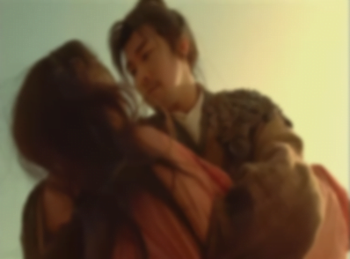
中外经典电影介绍
《大话西游》
一部经典的无厘头喜剧片，将西游记重新演绎，更像是一个西游记后续，整个电影挺热闹，以至于很闹腾，所以这部电影刚开始时并不是反应很好。但是这部电影绝不是仅仅的无厘头，他更有真情在里面，所以首先在高校流行，然后在全国兴起新的高潮。
此外，这部电影还有对于时空的探索，借助于月光宝盒，穿越时空，去拯救自己所爱的人，其实这又未尝不是每个人的愿望，回到过去，去改变一些让自己抱憾终生的事情。这就是所谓的情之所至，所以这部电影经得起时间的考验，成为了经典。

Slide 27
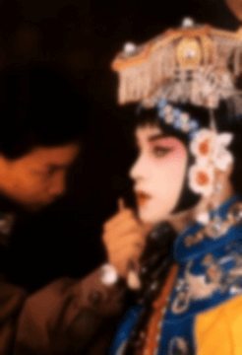
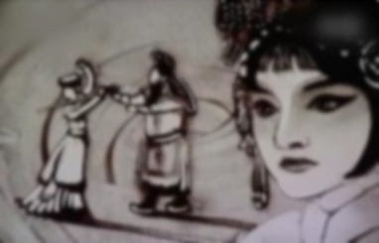
中外经典电影介绍
《霸王别姬》
作为反思文革最优秀的影片之一，《霸王别姬》有太多太多感人至深的神来之笔。这部电影浓缩了中国近一个世纪的历史，也是中国史上一个灾难深重的时代。它把时代的转换与人物命运的转折紧密相连，结合社会性和民族性去表现人性的发展，又以人物命运来反映当时现实，使几者达到完美融合。同时，《霸王别姬》生逢其时，在九十年代精英文化，主流文化，大众文化三足鼎立时期，它找到了极好的契合点。综合以上种种，使此影片得以一直屹立于中国百年电影难以逾越的高峰。

Slide 28
电
影
之
旅
谢谢您的观看

